Slide 1

“DISEÑO Y CONSTRUCCIÓN DE UN BANCO DE PRUEBAS PARA UN SISTEMA DE BOMBA DE CALOR MECANICA DE 1HP DE CAPACIDAD, QUE USA REFRIGERANTE R-404A, CON APLICACIÓN EN UN HORNO PARA SECADO DE MATERIA ORGÁNICA, PARA EL LABORATORIO DE CONVERSIÓN DE ENERGÍA DEL D.E.C.E.M.”
AUTOR
SR. FIERRO LEVERONE LUIS FERNANDO
DIRECTOR: ING. ANGELO VILLAVICENCIO
CODIRECTOR: ING. OWASLDO MARIÑO
2013
Notes:
A continuación la exposición del proyecto de grado previo a la obtención de nuestro título

Slide 2

CAPITULO I
GENERALIDADES
Notes:
Referente al cantón el Empalme
2

Slide 3
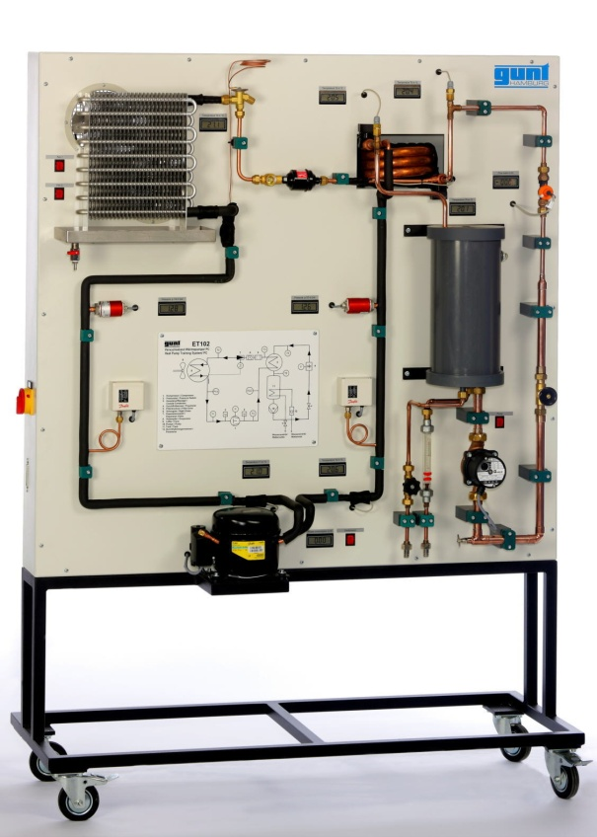
INTRODUCCION
Bancos de Pruebas.
Análisis del diseño térmico.
Construcción y montaje de la instrumentación, equipos y componentes.
Realizar pruebas de funcionamiento y operación del equipo.
Recolección, análisis y evaluación de datos obtenidos.
Notes:
Referente al cantón el Empalme

Slide 4
ANTECEDENTES
Contribución del departamento de Ciencias de la Energía y Mecánica al prestigio de la Escuela Politécnica del Ejercito.
Campos de aplicación de la Ingeniería Mecánica y oportunidades de crecimiento
Competencia e innovación frente a la demanda que existe en la industria.
Notes:
Referente al cantón el Empalme
4

Slide 5
DEFINICION DEL PROBLEMA
El departamento de Ciencias de la Energía y Mecánica siempre a buscado desarrollar el aprendizaje e investigación de los estudiantes en el área de refrigeración, por ello nace la necesidad de contar con un equipo didáctico nuevo el cual nos permita generar un análisis integral sobre un el funcionamiento de un sistema de bomba de calor y sus aplicaciones.
Notes:
Referente al cantón el Empalme
5

Slide 6
OBJETIVO
Diseñar y construir un banco de pruebas para un sistema de bomba de calor mecánica por compresión de vapor de 1HP de capacidad que usa refrigerante R404A, con variación del medio de transferencia de calor en el condensador para un proceso de secado y del control de flujo del refrigerante para la realización de prácticas en el laboratorio de Conversión de Energía del D.E.C.E.M.
Notes:
Referente al cantón el Empalme
6

Slide 7
JUSTIFICACION E IMPORTANCIA
El equipo que se va a construir, le permitirá al estudiante ver un sistema de refrigeración en sentido inverso, donde éste ya no será utilizado para enfriar y refrigerar, sino para enfriar y secar, más aun será utilizado para calentar y secar, con lo cual el estudiante podrá complementar su aprendizaje en las aplicaciones de los sistemas de refrigeración y bomba de calor mecánica.
Notes:
Referente al cantón el Empalme
7

Slide 8
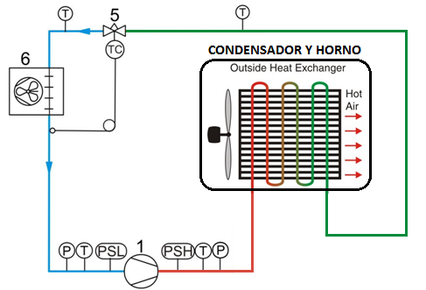
Bancos de Pruebas
Notes:
Referente al cantón el Empalme
8

Slide 9
CAPITULO II
MARCO TEORICO
Notes:
Referente al cantón el Empalme
9

Slide 10
COMPONENTES DEL SISTEMA DE ENFRIAMIENTO
Compresor
Condensador
Evaporador
Dispositivo de expansión
Elementos anexos
Notes:
Referente al cantón el Empalme
10

Slide 11
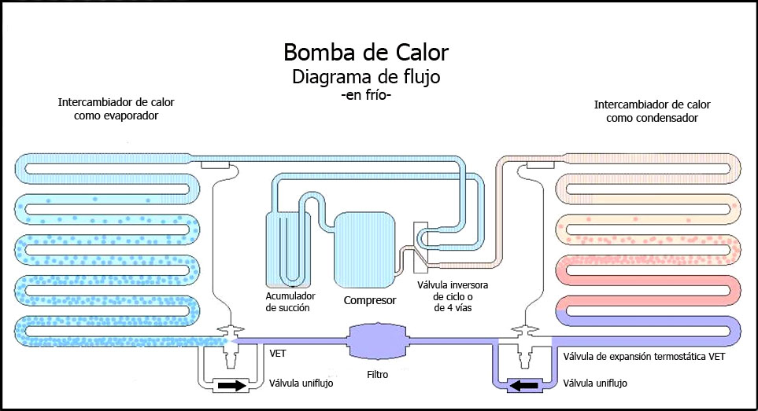
BANCOS DE BOMBAS DE CALOR MECÁNICA POR COMPRESIÓN DE VAPOR.
Denominamos bomba de calor a una máquina térmica capaz de transferir calor de una fuente fría a otra más caliente. Podríamos definirlo como un equipo de aire acondicionado, que en invierno toma calor del aire exterior, a baja temperatura y lo transporta al interior del local que se ha de calentar.
Notes:
Referente al cantón el Empalme
11

Slide 12
APLICACIONES DE LA BOMBA DE CALOR
Calefacción domestica.
Calefacción comercial.
Calefacción industrial.
Acondicionamiento de aire para el confort humano
Acondicionamiento de aire industrial.
Secadores y des humificadores.
Notes:
Referente al cantón el Empalme
12

Slide 13
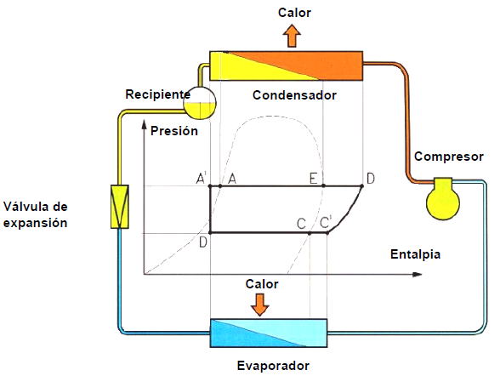
PROCESO DE ENFRIAMIENTO
El intercambio de calor se genera cuando el fluido refrigerante se encuentra en procesos de cambio de fase, dicho proceso se analizara en función del grafico presión vs entalpia, mostrado a continuación.
Fig.. Ciclo de refrigeración (diagrama P – h)
Notes:
Referente al cantón el Empalme
13

Slide 14
REFRIGERANTE
Dentro del ciclo de refrigeración por compresión de vapor, el refrigerante es considerado como un fluido de trabajo el cual se vaporiza y condensa absorbiendo y cediendo calor, respectivamente. Dependiendo del rango de presiones y temperaturas a que haga estos cambios, va a tener una aplicación útil comercialmente.
Notes:
Referente al cantón el Empalme
14

Slide 15
CODIGO DE COLORES PARA LOS REFRIGERANTES
Notes:
Referente al cantón el Empalme
15

Slide 16
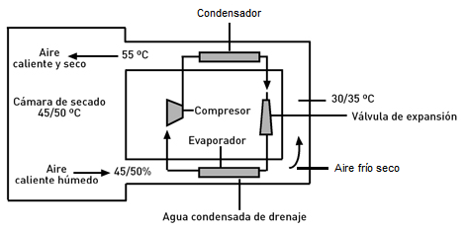
EN CONCLUSION LA BOMBA DE CALOR
Extrae calor del secadero condensando la humedad del aire saliente y recirculando el aire seco al interior de la cámara de secado. El calor absorbido por el circuito de la bomba se puede emplear para calefacción de la planta, determinado y distribuido por siguiente modelo.

Slide 17
SECADO Y DESECADO SISTEMA DEL SECADOR
La desecación de un producto consiste en eliminar total o parcialmente los líquidos que lo impregnan. Normalmente se refiere al agua, pero es extensible a otros líquidos como alcohol o éter.
La desecación puede ser natural, dependiendo de las condiciones ambientales, y por tanto de eficacia variable, y artificial, en cuyo caso puede realizarse de las siguientes maneras:
Mecánicamente, por prensado, aspiración, centrifugado o filtración.
Por procesos físico-químicos en los que la humedad es absorbida por sustancias higroscópicas (absorbentes de humedad).
Térmicamente con aire o gases, que arrastran la humedad evaporada.
Térmicamente sin aire, mediante la evaporación en autoclave, a vacío o por calentamiento dieléctrico.

Slide 18

EFICIENCIA TÉRMICA DE UN SECADERO
Es un indicador de la bondad de la operación de secado. Interesa que sea lo más alta posible. La ecuación general de eficiencia sería:

Slide 19
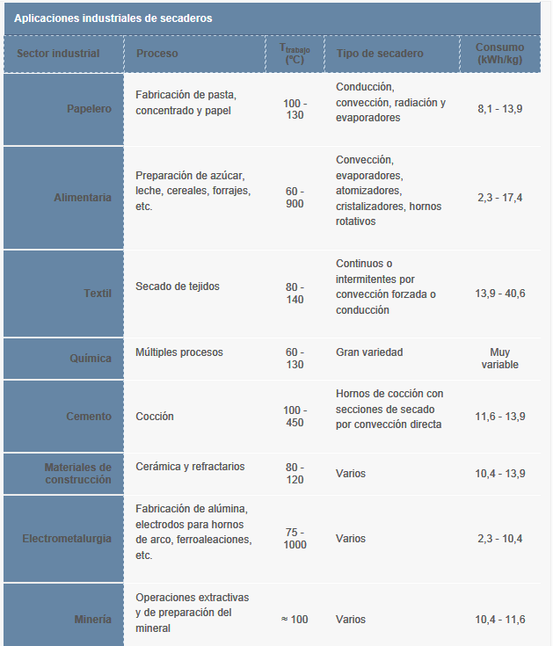
APLICACIONES INDUSTRIALES DEL SECADO

Slide 20
CAPITULO III
DISEÑO
Notes:
Referente al cantón el Empalme
20

Slide 21
REQUERIMENTOS DEL PROYECTO
El requerimiento fundamental es alcanzar una temperatura y humedad deseada, la cual nos permita secar materia orgánica en diferentes condiciones ambientales, sin llegar a estropear el producto y así mantener el color, olor, sabor y textura de los productos secados.
Notes:
Referente al cantón el Empalme
21

Slide 22
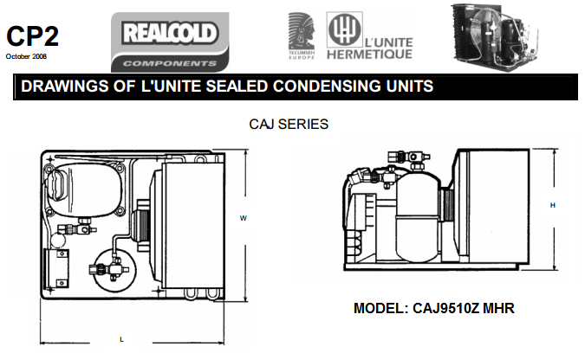
CARACTERISTICAS DE LA UNIDAD CONDENSADORA
Marca: L’UNITE HERMETIQUE
Modelo: CAJ9510Z MHR
Desplazamiento: 18.30 cm³
Notes:
Referente al cantón el Empalme
22

Slide 23

REQUERIMIENTOS DE LA UNIDAD DE EVAPORADORA
La unidad evaporadora de marca MIPAL y modelo LMSMB025E, ha sido provista por el laboratorio de conversión de energía del D.E.C.E.M. la cual será utilizada y adaptada para generar el secado del aire que será calentado posteriormente en el secador.

Slide 24
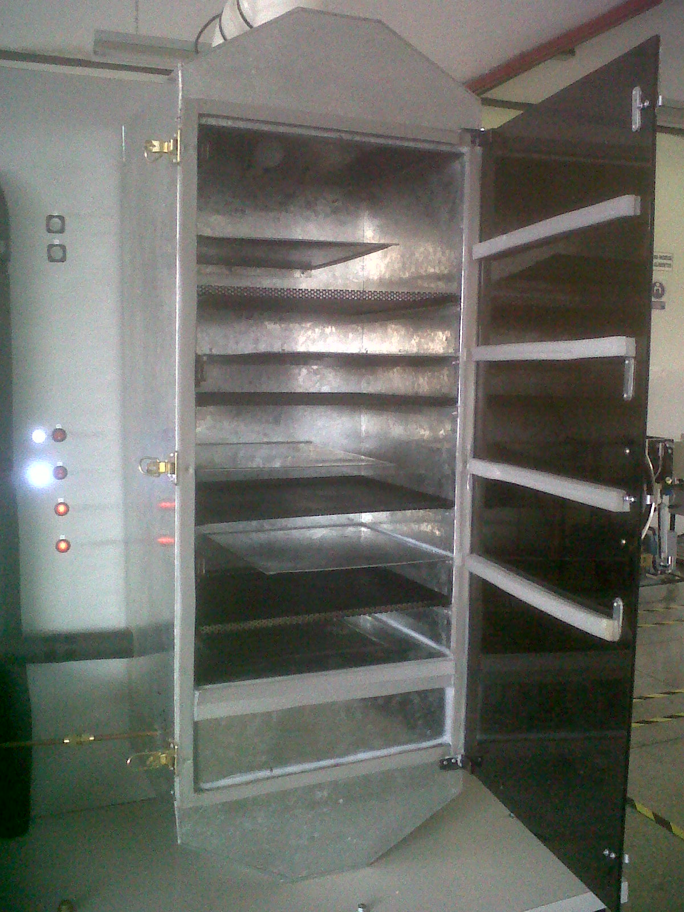
REQUERIMIENTOS DE LA UNIDAD SECADORA
La unidad secadora, ha sido diseñada con el propósito de utilizar la mayor cantidad de calor aportada por el aire que fluye y con la capacidad de evitar que humedad y calor entren en la misma, conjuntamente dispone de dos ventiladores que controlaran los parámetros de calibración de la misma basados en un controlador de humedad y temperatura.

Slide 25
CÁLCULOS SISTEMA DE ENFRIAMIENTO CÁMARA DE CONGELACIÓN
VER CALCULOS
Notes:
Referente al cantón el Empalme
25

Slide 26
CÁLCULOS CONDICIONES DE FUNCIONAMIENTO
VER CALCULOS

Slide 27
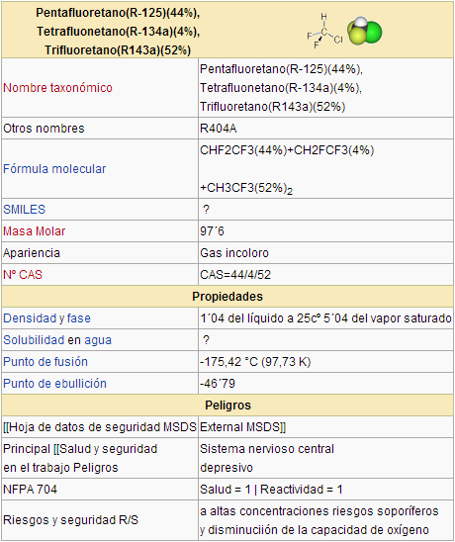
PROPIEDADES REFRIGERANTE R-404A
Notes:
Referente al cantón el Empalme
27

Slide 28
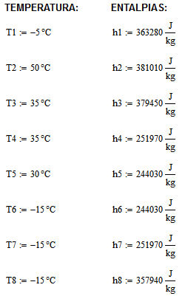
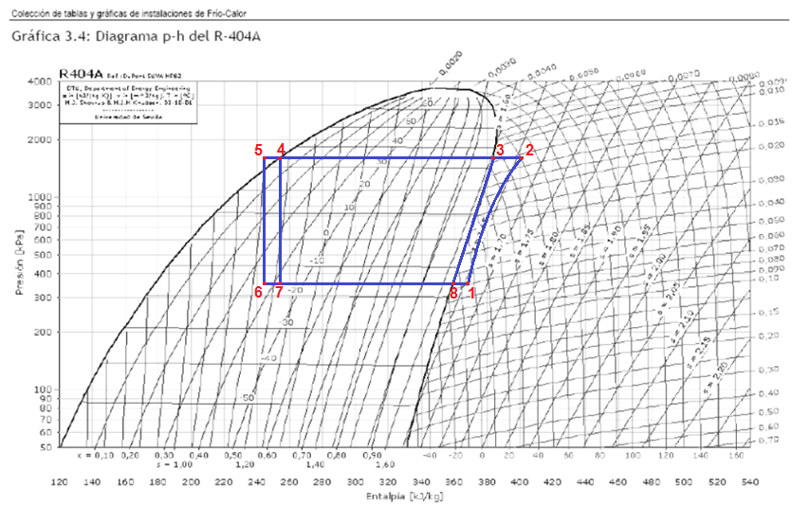
CICLO TERMODINÁMICO REFRIGERANTE R-404A
Notes:
Referente al cantón el Empalme
28

Slide 29
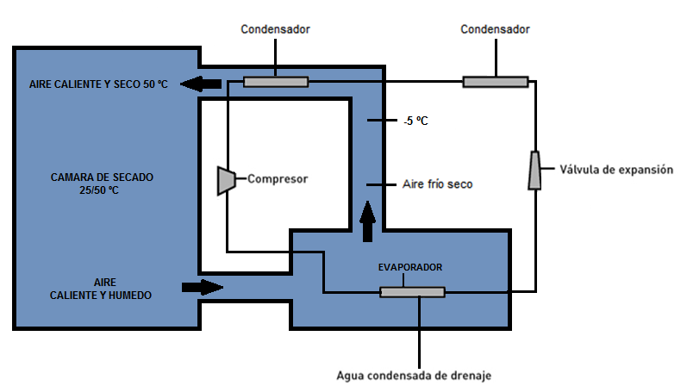
ESQUEMA DEL SISTEMA DE ENFRIAMIENTO Y SECADOR
En la figura se puede apreciar la dirección la dirección de flujo tanto del aire utilizado para secar como la dirección del flujo de refrigerante y los diferentes componentes principales de cada uno de los sistemas
Notes:
Referente al cantón el Empalme
29

Slide 30
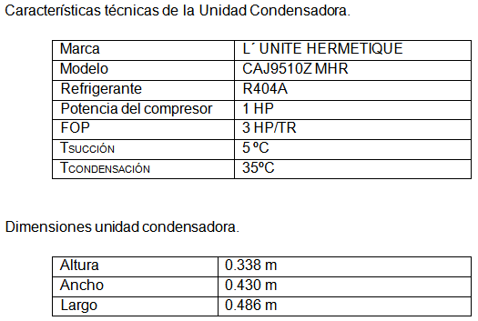
SELECCIÓN DE COMPONENTES
UNIDAD CONDENSADORA
Notes:
Referente al cantón el Empalme
30

Slide 31
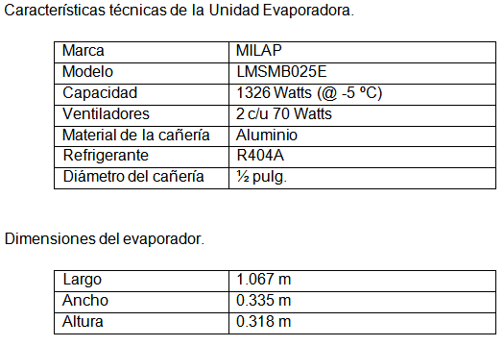
SELECCIÓN DE COMPONENTES
UNIDAD EVAPORADORA
Notes:
Referente al cantón el Empalme
31

Slide 32
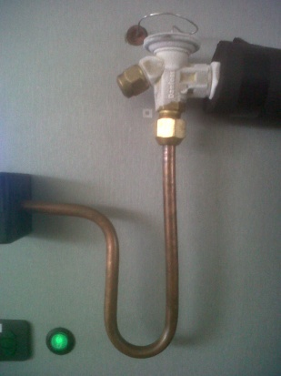
VALVULA DE EXPANSIÓN
Para la válvula de expansión se escogió un orificio de expiación de 0.5 toneladas de refrigeración por que para el banco de pruebas es la mínima medida que existe en el mercado y pese a estar sobredimensionada está dando buenos resultados por el ingreso continuo de calor al habitáculo frio.
Notes:
Referente al cantón el Empalme
32

Slide 33
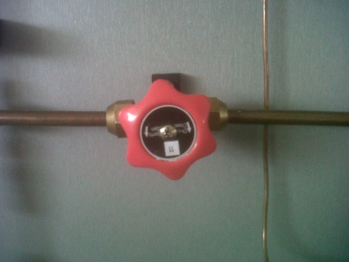
VÁLVULA DE SERVICIO
Esta válvula está instalada para poder acumular el refrigerante en el recibidor y así poder realizar el mantenimiento del sistema de refrigeración sin perder refrigerante.
Notes:
Referente al cantón el Empalme
33

Slide 34
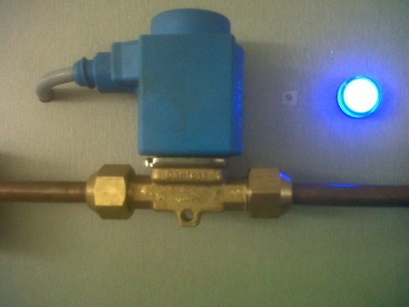
VÁLVULA SOLENOIDE
La válvula solenoide es una electroválvula que está instalada pada cortar el flujo de refrigerante y así bajar la presión del sistema en la línea de succión para que el controlador de presión de la succión apague el compresor y se pueda apagar finalmente el banco de pruebas.
Marca: | DANFOSS
Diámetro de tubería: | 3/8’’
Evaporadores de Capacidad | 1.5 TR
Notes:
Referente al cantón el Empalme
34

Slide 35
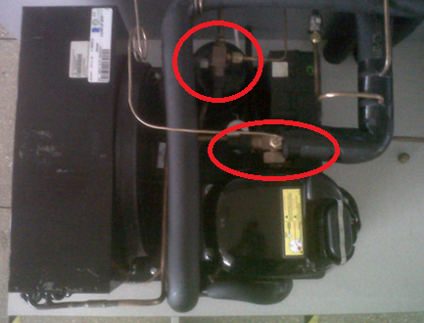
VÁLVULAS DE SERVICIO EN LA UNIDAD CONDENSADORA
Estas válvulas están instaladas a la entrada del compresor y al recibidor como se puede apreciar en la figura y su función es corte del flujo del refrigerante para mantenimiento y carga del sistema de bomba de calor.
Notes:
Referente al cantón el Empalme
35

Slide 36
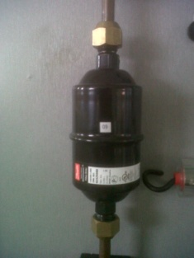
FILTRO
El filtro contiene material desecante y material filtrante los cuales nos permitirán remover la humedad y otros contaminantes del sistema de bomba de calor, manteniendo la calidad del refrigerante, para la selección del filtro es necesario definir el tipo de refrigerante y el diámetro de la tubería.
Marca: | DANFOSS
Modelo: | DML versión abocardado
Diámetro de tubería: | 3/8’’
Presión | 610 psi / 42 bar
Notes:
Referente al cantón el Empalme
36

Slide 37
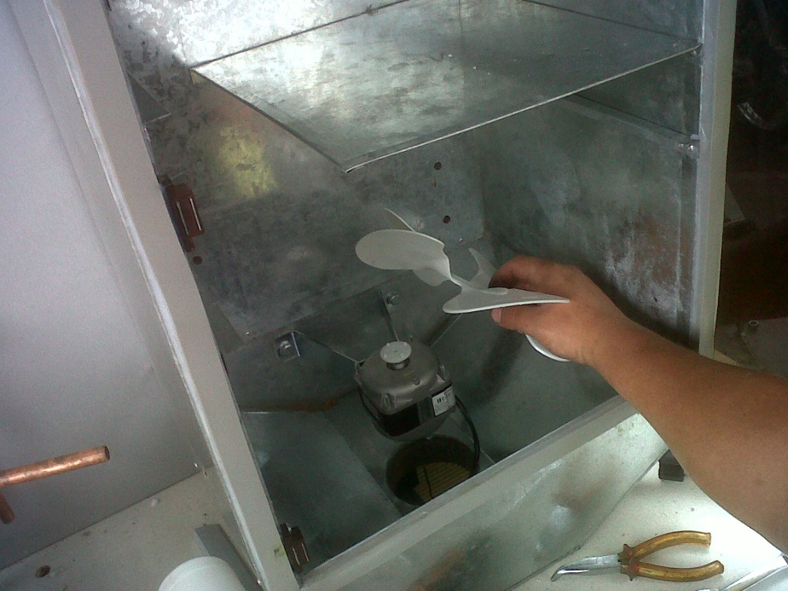
VENTILADORES
Este dispositivo sirve y se lo instalo para observar la calidad y el estado en el que se encuentra el refrigerante a la salida del filtro en la línea de descarga, diámetro de tubería 3/8”.
Unidad Condensadora | 1 ventilador de 70 W
Unidad Evaporadora | 2 ventiladores de 70 W
Secador | 2 ventiladores de 70 W
Notes:
Referente al cantón el Empalme
37

Slide 38
CONDENSADOR EN SECADOR
Este condensador fue elegido con el criterio de que en el sistema de comba de calor se utilizara como producto aire y no va a tener otra carga para que el aire secador en el habitáculo frio no gane humedad y como es un condensador que no está diseñado para evacuar el calor de un compresor de 1 hp, este condensador sufre un recalentamiento que nos favorece para nuestro propósito de calentar aire seco extraído del habitáculo frio, ahora bien teniendo en cuenta estos criterios de escogió un condensador para evacuar el calor de un compresor de ½ hp y cómo se puede ver en la tabla 3.4 este condensador a una tempera evaporación -10 ºC logra evacuar 711 W y el banco de tempera necesita evacuar 328.135 W a una temperatura de -15 ºC, entonces este condensador está en la capacidad de evacuar este calor.
Notes:
Referente al cantón el Empalme
38

Slide 39
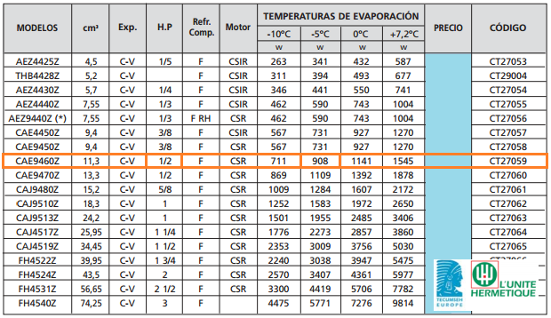
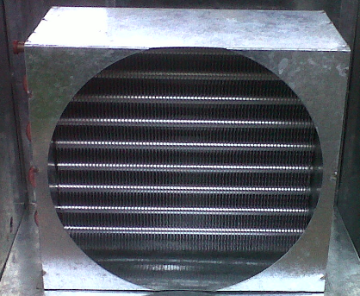
DATOS TÉCNICOS UNIDADES CONDENSADORES
Notes:
Referente al cantón el Empalme
39

Slide 40
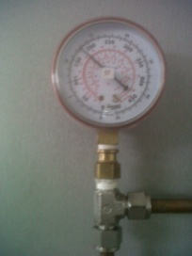
MANÓMETRO DE ALTA
Este manómetro se instalo para tener una referencia y un dato comparativo de la presión en la línea de descarga.
Manómetro de alta presión.
Marca: | QUALITY
Rango: | 0 a 500 psig
Diámetro de tubería: | 3/8’’
Notes:
Referente al cantón el Empalme
40

Slide 41
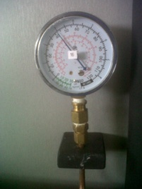
MANÓMETRO DE BAJA
Este manómetro se instalo para tener una referencia y un dato comparativo de la presión en la línea de succión.
Manómetro de baja presión.
Marca: | YELLOW JACKET
Rango: | 0 a 120 psig
Diámetro de tubería: | 3/8’’
Notes:
Referente al cantón el Empalme
41

Slide 42
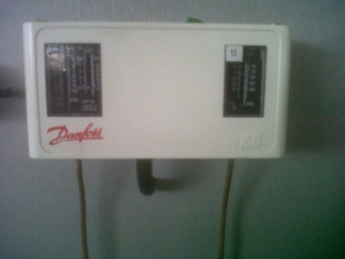
PRESOSTATO DE ALTA Y DE BAJA
Este dispositivo que se instalo como último control de presión tanto de la línea de descarga o de la línea de succión para evitar una subida extrema de presión o bajada de presión respectivamente en el sistema por un mal manipuleo de las presiones en los presostatos digitales.
Marca: | DANFOSS
Modelo: | KP 15
Rango de presiones alta: | 8 →32 bar
Rango de presiones baja: | -0.2→7.5 bar
Notes:
Referente al cantón el Empalme
42

Slide 43
LÍNEA DE ALTA PRESIÓN
El diámetro de la tubería de la línea de alta o de la línea de descarga está dado por la válvula de servicio del recibidor de la unidad condensadora que es de 3/8” hasta la válvula de expansión.
Notes:
Referente al cantón el Empalme
43

Slide 44
LÍNEA DE BAJA PRESIÓN
El diámetro de la tubería de la línea de baja o de la línea de succión está dado por la válvula de expansión a la salida que es de 1/2” hasta la entrada del evaporador y la salida del mismo es de 5/8” hasta la válvula de servicio de la entrada del compresor.
Notes:
Referente al cantón el Empalme
44

Slide 45
INSTRUMENTACIÓN Y CONTROL
SENSORES DE PRESIÓN
Se instalo un sensor de presión en la línea de alta y en la línea de baja para controlar el sistema de bomba de calor y estos den la señal para que el controlador apague el compresor.
Marca: | Full Gauge
SB69-100A (sensor de baja) | 0-100 psi
SB69-500A (sensor de baja) | 0-500 psi
Temperatura de operación | -40 hasta 100 ºC
Notes:
Referente al cantón el Empalme
45

Slide 46
TERMOCUPLAS
Para el banco de temperatura se ha instalado 6 termocuplas distribuidas de la siguiente forma.
Marca: | Full Gauge
Entrada del evaporador | 0 hasta 50 ºC
Salida del evaporador | -50 hasta 105.0 ºC
Habitáculo frio | 0 hasta 50 ºC
Entrada del condensador en el secador | -50 hasta 105.0 ºC
Salida del condensador en el secador | -50 hasta 105.0 ºC
Habitáculo del secador | -10 hasta 70.0 ºC
Notes:
Referente al cantón el Empalme
46

Slide 47
SENSOR DE HUMEDAD
En el secador se instalo un sensor de humedad que es que da la señal para que el controlador encienda y apague los ventiladores instalados en el secador para estabilizar la humedad.
Marca: | Full Gauge
Modelo: | MT-530Ri
Rango: | 0 hasta 100 %
Notes:
Referente al cantón el Empalme
47

Slide 48
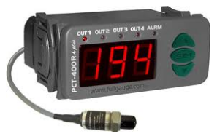
CONTROL DE PRESIÓN DE LA LÍNEA DE SUCCIÓN Y DESCARGA
El PCT-400Ri plus de marca Full Gauge es el que censa y controla la presión y han sido instalados dos uno para la línea de succión y otro para la línea de descarga y sobrepasa los puntos de control desconecta el compresor y tiene salida de datos al computador y su manual de usuario esta en el ANEXO I.
Notes:
Referente al cantón el Empalme
48

Slide 49
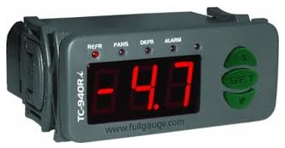
TERMOSTATO DEL HABITÁCULO FRIO
El TC-940Ri plus de marca Full Gauge es el que censa y controla la temperatura en la entrada al evaporador y sobrepasa los puntos de control desconecta el compresor y tiene salida de datos al computador y su manual de usuario esta en el ANEXO J.
Notes:
Referente al cantón el Empalme
49

Slide 50
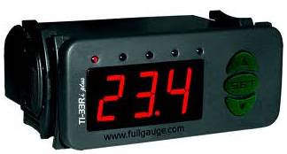
LÍNEA DE BAJA PRESIÓN
El TI-33Ri plus de marca Full Gauge es el que censa la temperatura en:
t1: salida del evaporador.
t2: entrada del condensador del secador.
t3: salida del condensador del secador.
Y su manual de usuario esta en el ANEXO K.
Notes:
Referente al cantón el Empalme
50

Slide 51
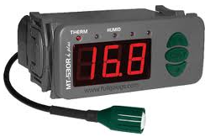
CONTROL DE TEMPERATURA Y HUMEDAD EN EL SECADOR
El MT-530Ri super de marca Full Gauge es el que censa y controla la temperatura junto con la humedad en el secador, prendiendo y apagando los ventiladores instalados en el interior del secador y en la tubería de retorno de aire al habitáculo frio y tiene salida de datos al computador y su manual de usuario esta en el ANEXO L.
Notes:
Referente al cantón el Empalme
51

Slide 52
CAPITULO IV
CONSTRUCCIÓN Y MONTAJE
Notes:
Referente al cantón el Empalme
52

Slide 53
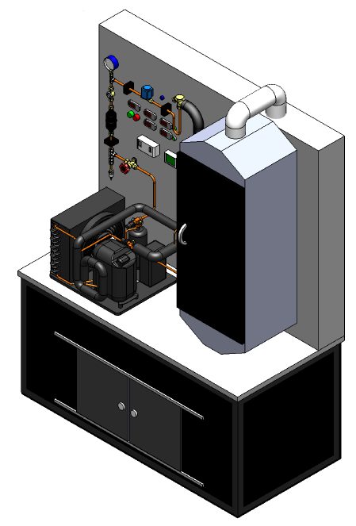
PROCESOS DE CONSTRUCCIÓN
Terminada la etapa de diseño, dimensionamiento de espacios y selección de equipos, con los datos obtenidos del diseño se procederá a construir el banco de pruebas con la finalidad que cumpla con las expectativas de una bomba de calor con aplicación de un secador para materia orgánica.
Notes:
Referente al cantón el Empalme
53

Slide 54
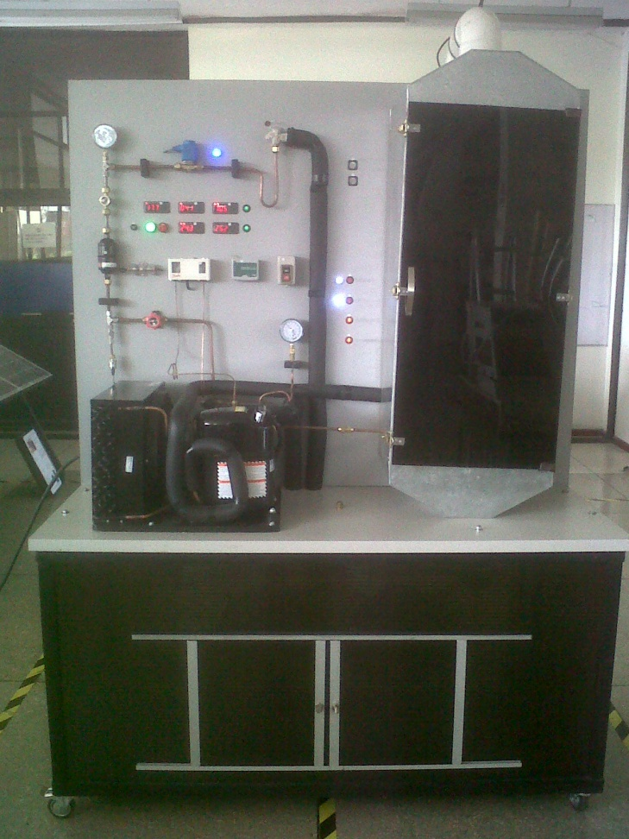
BANCO DE PRUEBAS TERMINADO
Finalmente después de la etapa de diseño se ha construido un banco de pruebas para simular una bomba de calor que será usada para un secador de grano, a continuación se detalla la construcción sus partes.
Notes:
Referente al cantón el Empalme
54

Slide 55
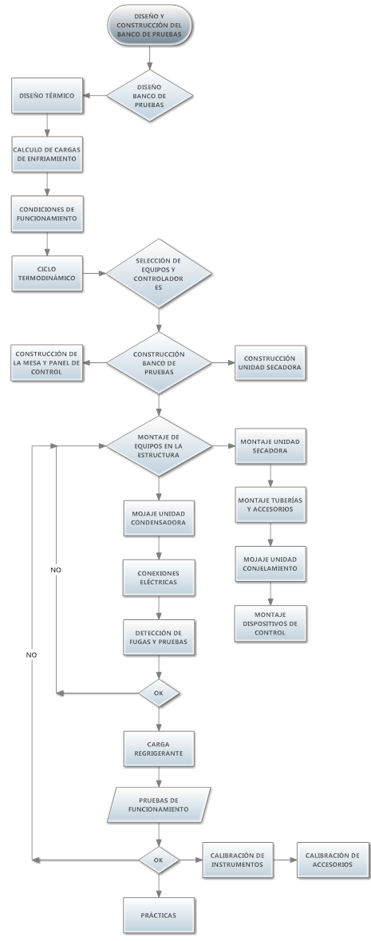
DIAGRAMA DE FLUJO DE DISEÑO, CONSTRUCCIÓN Y MONTAJE
Notes:
Referente al cantón el Empalme
55

Slide 56
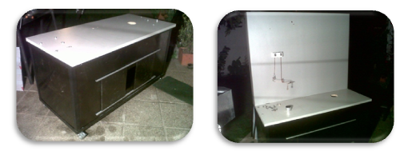
ESTRUCTURA METÁLICA Y TABLERO DE MONTAJE
Una vez que se ha determinado las dimensiones de del panel de control e instrumentación junto con la mesa donde van estar soportados las diferentes unidades y sus equipos, componentes y accesorios del banco de pruebas se procede armar y a realizar las diferentes instalaciones correspondientes a los siguientes montajes como se puede apreciar en las siguientes figura.
Notes:
Referente al cantón el Empalme
56

Slide 57
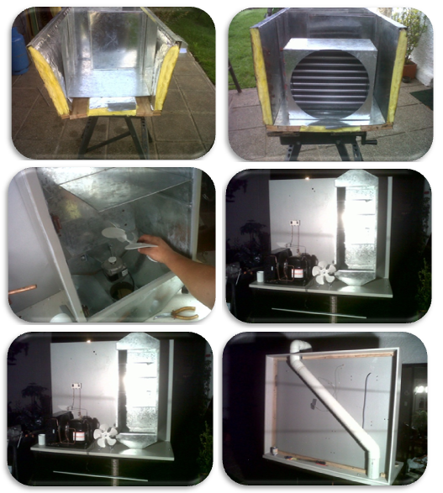
CONSTRUCCIÓN DE LA UNIDAD SECADORA
Notes:
Referente al cantón el Empalme
57

Slide 58
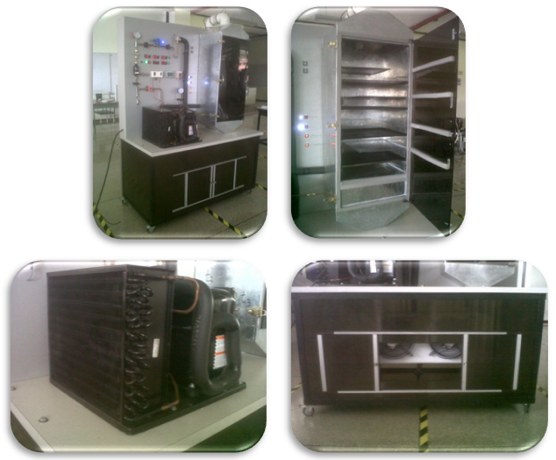
MONTAJE DE EQUIPOS, ACCESORIOS, INSTRUMENTOS Y ELEMENTOS DE CONTROL ELÉCTRICO
Una vez terminada las estructura, mesa y secador se procedió a montar e instalar cada uno de los componentes seleccionados en el capítulo 3, así también la concesión de tuberías.
Notes:
Referente al cantón el Empalme
58

Slide 59
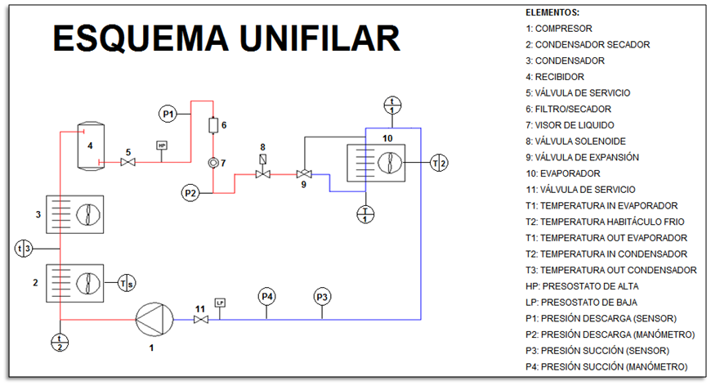
ESQUEMA UNIFILAR DEL BANCO DE PRUEBAS
Notes:
Referente al cantón el Empalme
59

Slide 60
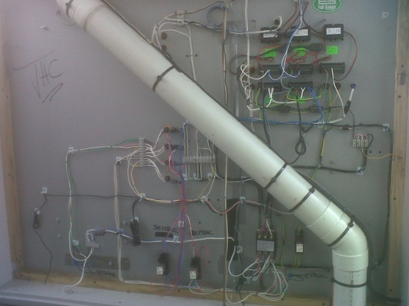
INSTALACIÓN ELÉCTRICA Y CONEXIÓN AL COMPUTADOR
La instalación eléctrica de hizo en su mayoría en el interior del panel y está diseñada para apagar el compresor por cualquier orden de los presostatos y controladores de presión y así mismo por el termostato, ahora bien los ventiladores de la unidad condensadora y evaporador se pueden prender y apagar manualmente mientras que el los ventiladores del secador se prenden manualmente o por señal del controlador de humedad y temperatura dentro de la cámara de secado, la instalación se la puede observar en la figura.
Notes:
Referente al cantón el Empalme
60

Slide 61

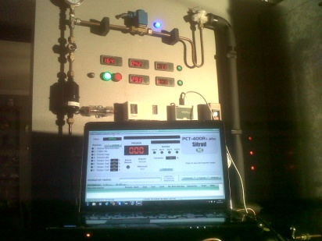
ESTRUCTURA METÁLICA Y TABLERO DE MONTAJE
La medición de la presión, temperatura y humedad pueden ser registradas por los controladores y enviadas al sistema de adquisición de datos CONV32 como se aprecia en la figura 4.9, que es el responsable de realizar la interface con el computador por medio del software Sitrad Local 4.10 como se puede ver en la figura 4.10, su manual de usuario esta en el ANEXO G y su manual de usuario en el ANEXO M.
Notes:
Referente al cantón el Empalme
61

Slide 62
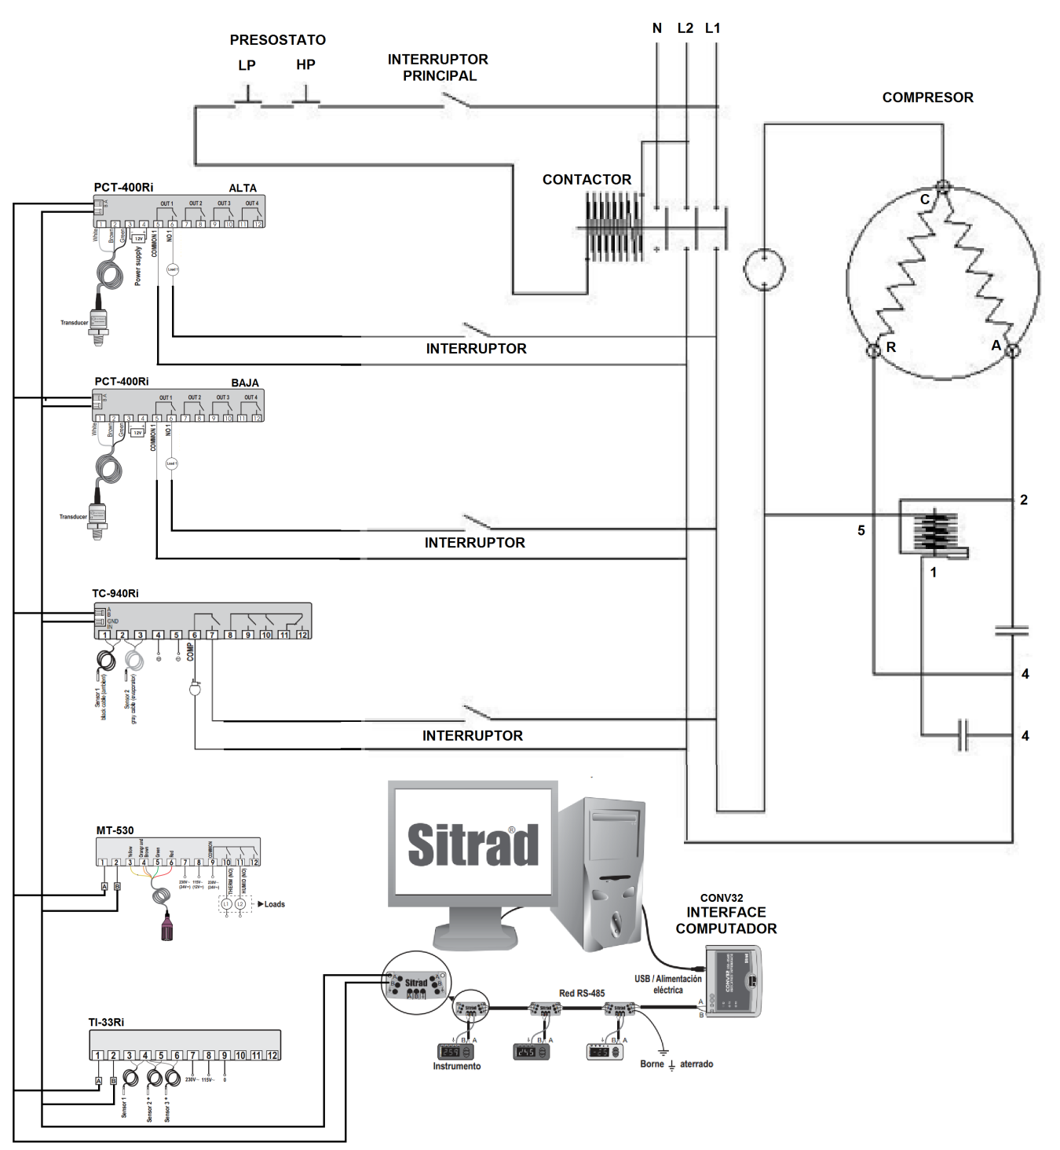
ESQUEMA ELÉCTRICO
Notes:
Referente al cantón el Empalme
62

Slide 63
CAPITULO V
PRUEBAS, MANUAL DE OPERACIÓN BANCO DE PRUEBAS BOMBA DE CALOR Y SECADOR Y GUÍAS DE PRÁCTICAS
Notes:
Referente al cantón el Empalme
63

Slide 64
PRUEBAS DE FUNCIONAMIENTO
En las pruebas de funcionamiento se ha realizado la detección de fugas y posteriormente la carga de refrigerante para poner en marcha el compresor, una vez que se arranco se continúo con la calibración y puesta a punto de cada uno de los controladores y del encendido de los ventiladores desacuerdo a los niveles de humedad y temperatura configurados previamente en el contralor del secador.
Calibrado ya se procedió a seleccionar una materia prima para realizar la pruebas de funcionamiento para así poder llegar a una afinación d cada uno de los sistemas y después de varios ensayos y de cumplir el objetivo del proyecto de simular un secado lento a través de un sistema de bomba de calor se procedió a una prueba final con toma de datos para los cálculos de funcionamiento real del banco de pruebas.
Notes:
Referente al cantón el Empalme
64

Slide 65
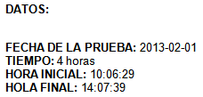
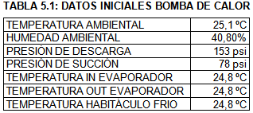
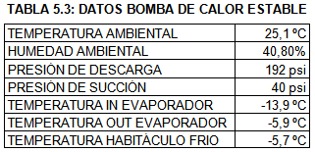
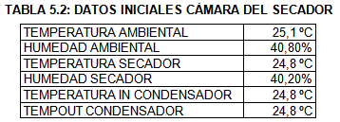
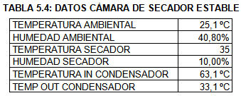
SELECCIÓN DE LA MATERIA ORGÁNICA EXPERIMENTAL Y TOMA DE DATOS
Notes:
Referente al cantón el Empalme
65

Slide 66
CÁLCULOS CONDICIONES DE FUNCIONAMIENTO
VER CALCULOS

Slide 67
CÁLCULOS PRUEBAS EN EL SECADOR
VER CALCULOS

Slide 68
MANUAL DE OPERACIÓN BANCO DE PRUEBAS BOMBA DE CALOR Y SECADOR
El banco de pruebas ha sido estudiado para que pueda ser utilizado de manera fácil y el estudiante pueda interactuar fácilmente con los equipos y dispositivos con la finalidad de que pueda extraer la mayor cantidad de información de cada una de las variables. Este manual se encuentra en el ANEXO D.
Notes:
Referente al cantón el Empalme
68

Slide 69
GUÍAS DE LABORATORIO
Se han elaborado dos modelos de guías de laboratorio una para el sistema de bomba de calor y otra para el sistema de secador que se encuentra en los ANEXO E.
Notes:
Referente al cantón el Empalme
69

Slide 70
CAPITULO VI
ANÁLISIS ECONÓMICO Y FINANCIERO
Notes:
Referente al cantón el Empalme
70

Slide 71
ANÁLISIS ECONÓMICO
El análisis económico estudia la estructura y evolución de los resultados del proyecto de tesis (ingresos y gastos) y de la rentabilidad de los capitales utilizados. Este análisis se realiza a través de la cuenta de Pérdidas y Ganancias.
En un inicio se estableció un presupuesto inicial y teórico; que luego del desarrollo del proyecto se llegó a obtener los costos finales y totales; los cuales se detallan a continuación.
COSTO TOTAL
DESCRIPCIÓN | VALOR TOTAL
 | USD
COSTOS DIRECTOS | 3662.23
COSTOS INDIRECTOS | 2100,00
TOTAL USD | 5762.23
Notes:
Referente al cantón el Empalme
71

Slide 72
FINANCIERO
Para una correcta toma de decisiones y para la correcta ejecución del proyecto se ha realizado un análisis financiero, para de esta manera poder tener claro las posibles pérdidas en las que se incurriría al momento de poner en marcha el proyecto.
El análisis financiero del presente proyecto está basado en un presupuesto inicial, lo cual permite desarrollar un plan de desembolso mensual para financiar el proyecto de grado, ahora bien al no ser un proyecto de inversión no se vuelve necesario hacer un análisis financiero más detallado.
Notes:
Referente al cantón el Empalme
72

Slide 73
CAPITULO VII
CONCLUSIONES Y RECOMENDACIONES
Notes:
Referente al cantón el Empalme
73

Slide 74
CONCLUSIONES
Se ha cumplido con el principal objetivo de diseñar y construir un banco de pruebas para un sistema de bomba de calor mecánica de 1hp de capacidad, que usa refrigerante R-404A, con aplicación en un horno para secado de materia orgánica, para el laboratorio de conversión de energía del D.E.C.E.M.
Con el presente proyecto de tesis se contribuirá con el desarrollo tecnológico del laboratorio de conversión de energía del D.E.C.E.M.
El banco de pruebas permitirá que el estudiante entienda una de las aplicaciones importantes de un sistema de bomba de calor y como están mutuamente relacionadas las variables de presión, temperatura y humedad.
Notes:
Referente al cantón el Empalme
74

Slide 75
CONCLUSIONES
Este proyecto de grado permite ver la interacción de los sistemas de bomba de calor y de secador por aire seco caliente y así poder investigar cuales son las condiciones optimas de aire para secar diferentes materias orgánicas, ahora cabe recalcar que es un sistema de secado que sus costos de fabricación y funcionamiento son elevados comparados con los secadores convencionales, por esta razón se determino como un banco de pruebas para investigación.
Se ha concluido con la importancia de hacer circular el aire por el evaporador para que este se convierta en un aire ávido de humedad para posteriormente sea calentado nuevamente por el condensador en el secador y así pueda extraer fácilmente la humedad de la materia orgánica.
Notes:
Referente al cantón el Empalme
75

Slide 76
CONCLUSIONES
Este proyecto de grado permite ver la interacción de los sistemas de bomba de calor y de secador por aire seco caliente y así poder investigar cuales son las condiciones optimas de aire para secar diferentes materias orgánicas, ahora cabe recalcar que es un sistema de secado que sus costos de fabricación y funcionamiento son elevados comparados con los secadores convencionales, por esta razón se determino como un banco de pruebas para investigación.
Se ha concluido con la importancia de hacer circular el aire por el evaporador para que este se convierta en un aire ávido de humedad para posteriormente sea calentado nuevamente por el condensador en el secador y así pueda extraer fácilmente la humedad de la materia orgánica.
Notes:
Referente al cantón el Empalme
76

Slide 77
RECOMENDACIONES
Leer estrictamente el manual de usuario y obedeces a cada una de las alertas y advertencias en el encendido y manejo del banco de pruebas para evitar daños y alteraciones en los dispositivos de control.
Si existiera un daño en el banco de pruebas se debe analizar cuidadosamente y referirse a los esquemas y diagramas de funcionamiento y solo permitir que personal manipule o haga mantenimiento y reparaciones en el banco de pruebas.
Instalar la debida conexión a tierra del laboratorio del laboratorio de conversión de energía del D.E.C.E.M.
Notes:
Referente al cantón el Empalme
77

Slide 78
RECOMENDACIONES
Verificar siempre antes del encendido del banco de pruebas que estén prendidos los ventiladores del unidad condensadora y evaporador, así también este perfectamente cerradas la cámara del secador y el habitáculo frio.
En caso de un arranque forzado, verifique que los botones de arranque forzado después de arrancar el equipo sean apagados nuevamente para el correcto funcionamiento del equipo.
Recuerde siempre primero apagar la válvula solenoide y esperar que el banco de pruebas se apague automáticamente y después on/off.
Notes:
Referente al cantón el Empalme
78

Slide 79
VIDEOS
VIDEO DE ARRANQUE DEL BANCO DE PRUEBAS
VER VIDEO
VIDEO DE APAGADO DEL BANCO DE PRUEBAS
VER VIDEO
Notes:
Referente al cantón el Empalme
79

Slide 80
PRUEBAS DE FUNCIONAMIENTO
MATERIA ORGÁNICA (FREJOL)
VER CALCULOS
MATERIA ORGÁNICA (CACAO)
VER CALCULOS
Notes:
Referente al cantón el Empalme
80

Slide 81
FOTOGRAFÍAS

Slide 82
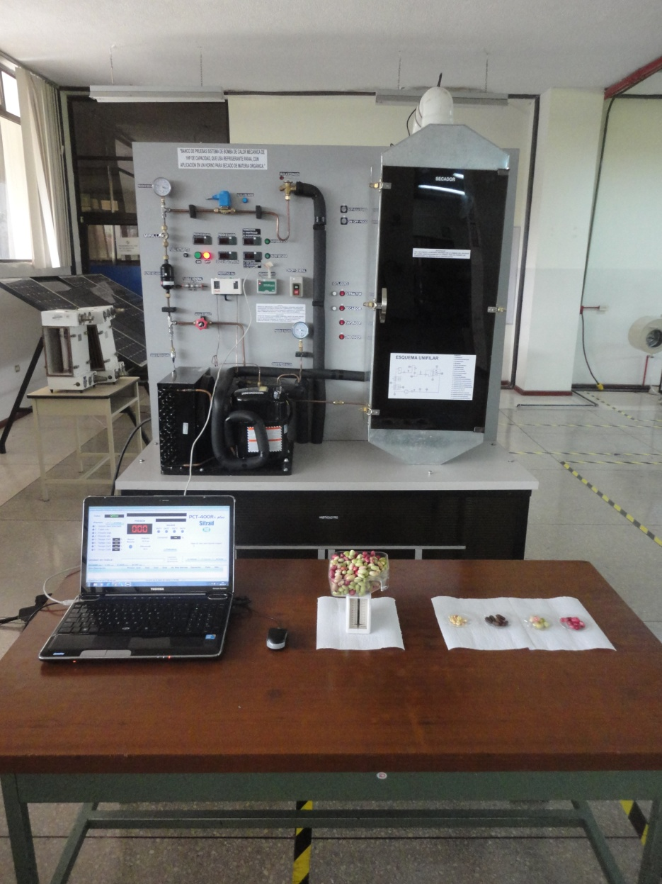

Slide 83
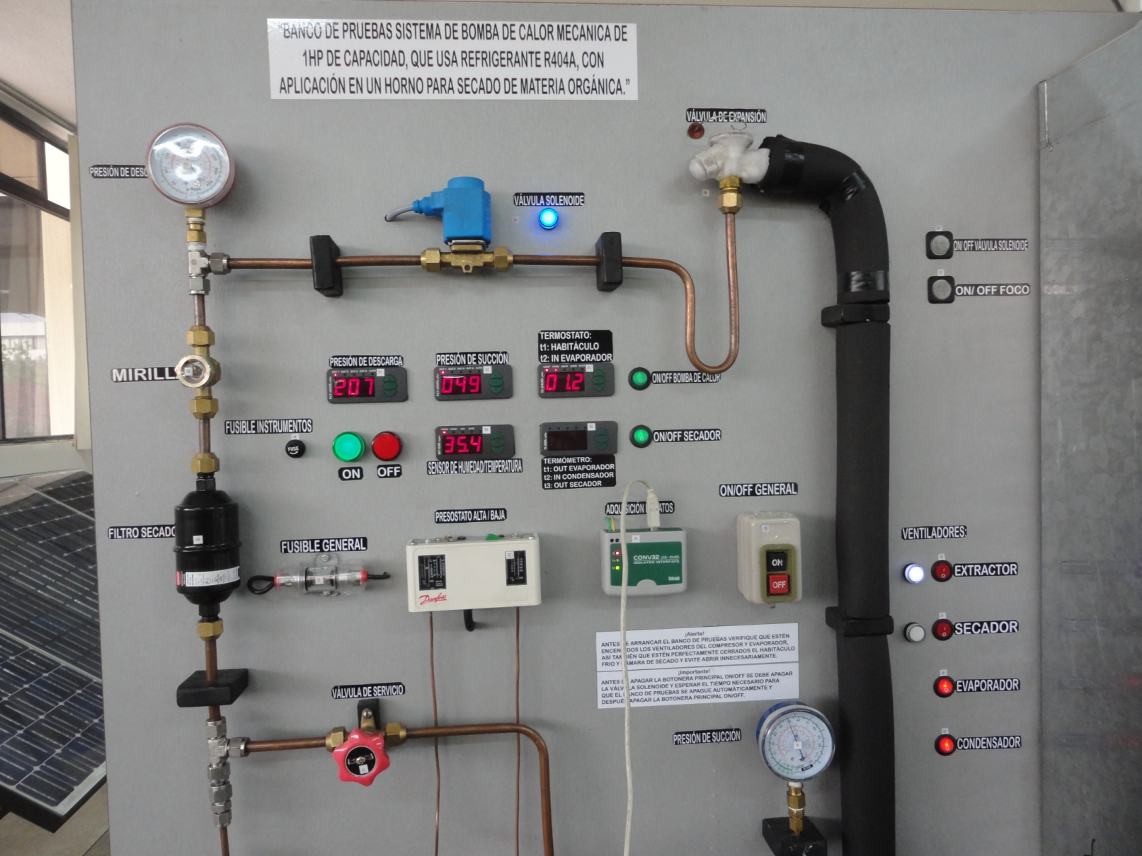

Slide 84
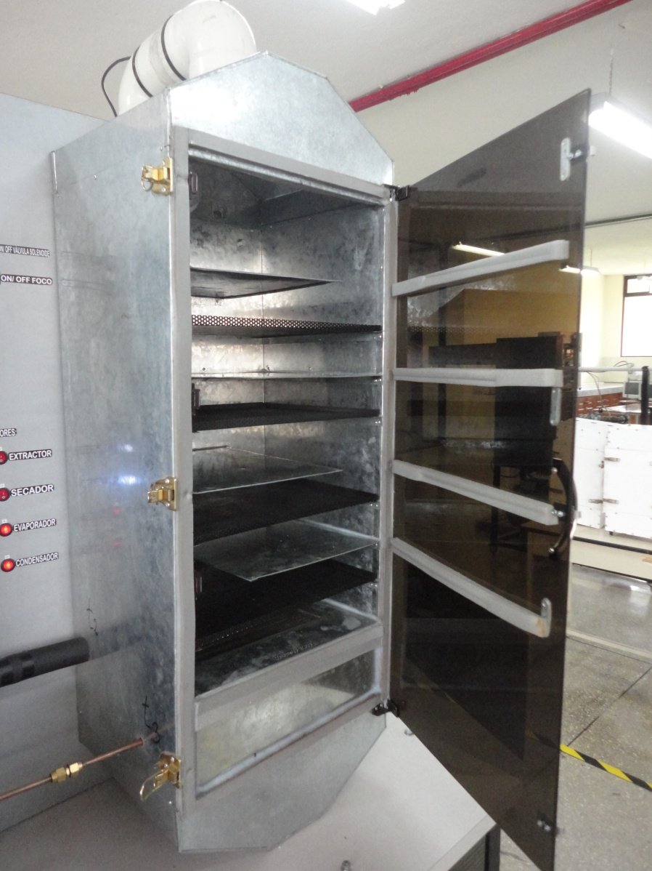

Slide 85
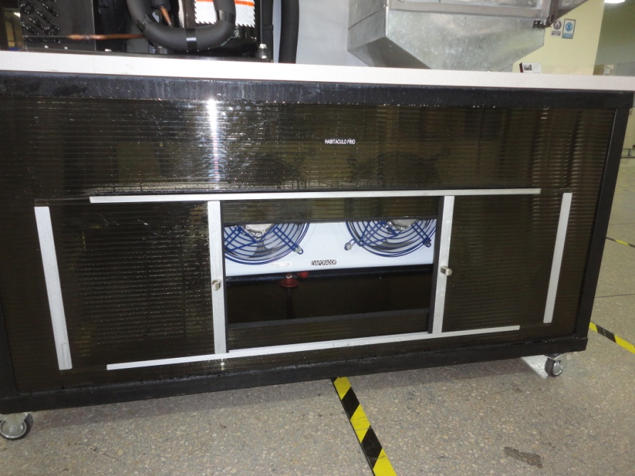
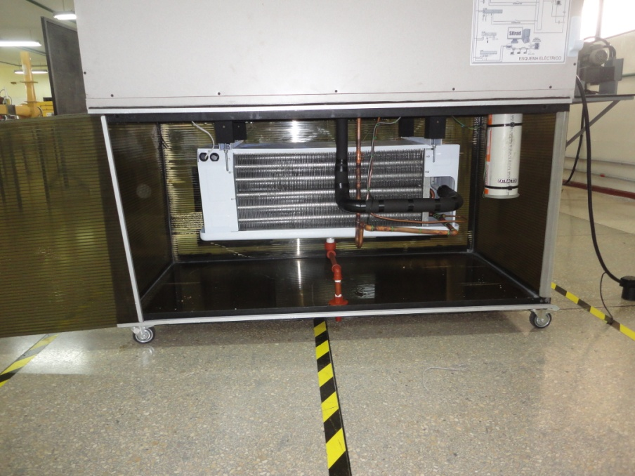

Slide 86
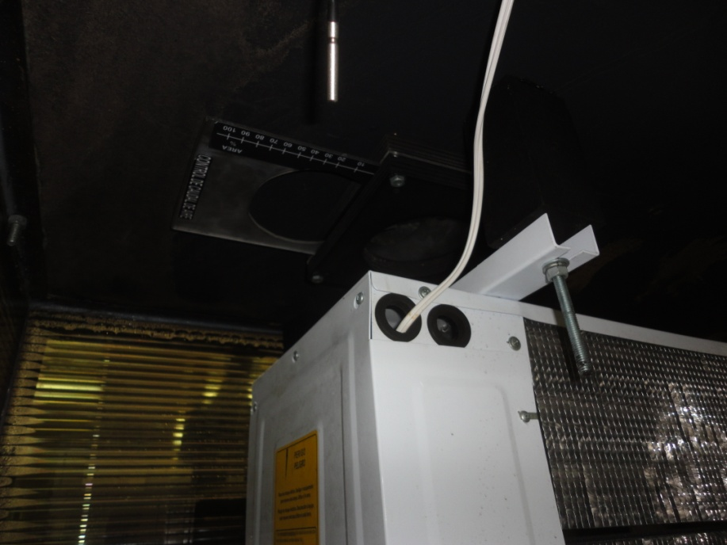


Slide 87


Slide 88


Slide 89


Slide 90


Slide 91



Slide 92


Slide 93


Slide 94
GRACIAS !!
Notes:
Referente al cantón el Empalme
94

